Slide 1
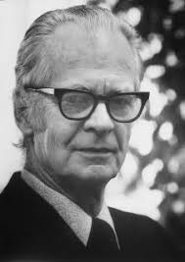
الاشراط الاجرائي\ سكنر
Operant Conditioning

Slide 2
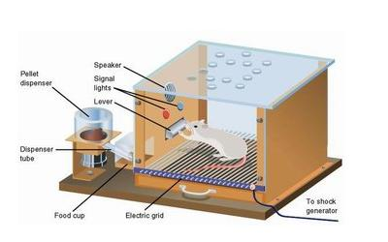

Slide 3
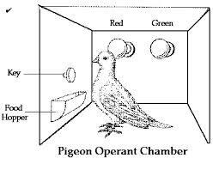

Slide 4
التعلم الشرطي الإجرائي
يعد بروس سكنر Skinner من أكثر المهتمين بهذا النوع من التعلم.
تأكيد دور العوامل البيئية في التعلم.
ميز سكنر بين نوعين من السلوك هما:
السلوك الإستجابي: كافة السلوكات اللاإرادية التي تصدر عن الكائن الحي على نحو تلقائي حيال مثيرات معينة تحدثها
السلوك الإجرائي: يرى سكنر أن معظم السلوك الإنساني من النوع الإجرائي وهو إرادية - متعلم.

Slide 5
مفاهيم نظرية الإشراط الإجرائي
أولا: السلوك محكوم بنتاتجه أو توابعه.
ثانياً: نتائج السلوك.
يتوقف تكرار أو عدم تكرار السلوك على النتائج البعدية المترتبة عليه, وتقع هذه النتائج في فئتين هما:
فئة النواتج التعزيزية؛ التي تعمل على تقوية السلوك.
فئة النواتج العقابية؛ التي تعمل على إضعاف احتمالية ظهور السلوك.

Slide 6
التعزيز Reinforcements
أنواع التعزيز:
المادية.
المعنوية
الاجتماعية.
النشاطية
الرمزية
الاجتماعية وغيرها

Slide 7
التعزيز المتواصل مقابل التعزيز المتقطع

Slide 8
إجراءات التعزيز
التعزيز الإيجابي Positive Reinforcement
إجراء ساراً أو مثيراً مرغوب فيه يتبع سلوكاً بحيث يعمل على تقوية احتمالية تكرار ظهوره لاحقاً.
التعزيز السلبي Negative Reinforcement
إزالة أو سحب مثير غير مرغوب فيه أو إزالة حالة مؤلمة نتيجة لقيام الفرد بسلوك مرغوب فيه بهدف الحفاظ على هذا السلوك وتقويته.
من الأمثلة على ذلك, إعفاء الطالب من الرسوم الجامعية نظراً لتفوقه الأكاديمي أو تخفيض عقوبة السجن عن السجين نظراً لتحسن سلوكه داخل السجن.

Slide 9
العقاب
العقاب إجراء أو حدث مؤلم وغير سار يتبع سلوكاً ما بحيث يعمل على إضعاف احتمالية حدوثه أو تكراره في المستقبل.
يمكن ان يأخذ العقاب أحد الإجرائيين التاليين:
العقاب الإيجابي: positive Punishment ويسمى بعقاب الإضافة, وفيه يتم إتباع السلوك غير المرغوب بحدث مؤلم او مثير منفر بهدف تقليل احتمالية ظهور مثل هذا السلوك في المستقبل. ومن الأمثلة, الضرب أو الجلد.
العقاب السلبي: Negative Punishment ويسمى بعقاب الإزالة, ويتم فيه إزالة حدث سار أو مرغوب فيه كنتيجة لقيام الفرد بسلوك غير مرغوب بهدف تقليل احتمالية تكرار هذا السلوك. ومن الأمثلة, حرمان الطالب من اللعب نظراً لعدم حله للوظائف المدرسية.

Slide 10
التعزيز
سلبي
ايجابي
سحب
اضافة
العقاب
سلبي
إيجابي
اضافة
سحب

Slide 11
https://www.youtube.com/watch?v=LSHJbIJK9TI

Slide 12
أشكال العقاب
الاشباع” عقاب ايجابي”:
التصحيح الزائد
الإقصاء: إبعاد الفرد عن المعززات أو الأنشطة التعزيزية من خلال وضعه في مكان معزول لفترة من الزمن بهدف إزالة السلوك غير المرغوب
تكلفة الاستجابة: خسارة الفرد لبعض المعززات نتيجة لقيامه بسلوكات غير مرغوب فيها.
الممارسة السلبية: إجبار الفرد على ممارسة السلوك المراد إزالته أو الحد منه إلى أن يصل إلى مرحلة التعب من جراء هذا السلوك. وهو يستخدم في معالجة بعض الأنماط السلوكية مثل مص الأصابع.
«الإطفاء والإهمال والتجاهل» عقاب سلبي : عدم الاكتراث أو تجاهل السلوك غير المرغوب فيه وإظهار عدم الانتباه والاهتمام لهذا السلوك بهدف الحد أو التقليل منه.

Slide 13
مبادئ استخدام العقاب والتعزيز
تقديم العقاب أو التعزيز مباشرة بعد السلوك
الشدة
مناسباً لحجم السلوك.
إعلام الفرد عن سبب العقاب أو التعزيز.
عدم إتباع العقاب بمعزز حتى لا تفقد العقاب قيمته أو يصبح السلوك الذي تم عقاب الفرد عليه وسيلة لتحقيق غاية وهي التعزيز.
التنويع.
عدم الإفراط في استخدام إجراءات العقاب أو التعزيز ويفضل استخدام العقاب السلبي

Slide 14
تطبيقات التعلم الإجرائي
تقليل الحساسية التدريجي Desensitization
الغمر Flooding

Slide 15
تطبيقات التعلم الإجرائي
زيادة دافعية الأفراد من خلال استخدام الحوافز والمكافآت والمعززات المختلفة.
ضبط السلوك وإزالته من خلال استخدام إجراءات العقاب المختلفة.
اكساب الأفراد بعض الأنماط السلوكية والعادات والمهارات من خلال مبدأ التشكيل
تعديل السلوك من خلال استخدام إجراءات العقاب والتعزيز.
التعليم المبرمج ويقوم على تجزئة المادة الدراسية إلى أجزاء صغيرة كل منها يسمى بالإطار وتشمل فكرة ما.

Slide 16
https://www.youtube.com/watch?v=AK32448CgKE
https://www.youtube.com/watch?v=m9aQIbbtMFU

